Slide 1
МБОУ Детский сад №25 г. Воронеж
Проектная деятельность педагога на тему: «Профилактика нарушений осанки у детей дошкольного возраста посредствам работы с родителями».
Выполнила: инструктор по ФК Зюзина Н.А.

Slide 2
Цель проекта: Формирование у детей навыков правильной осанки и походки.
Задачи:
-Формировать у детей навыки ухода за телом;
-Дать детям основные представления о строении и функциях тела;
-Систематически закреплять навыки правильной осанки у детей;
-Вызвать у детей интерес и желание выполнять статические позы и упражнения, направленные на улучшение осанки;
-Работу по формированию правильной осанки у детей проводить в тесном сотрудничестве с родителями. Родителям дома следить за правильной осанкой детей, вместе заниматься спортом.
-Провести мастер –класс с родителями, какие упражнения можно использовать и как сделать занятие интересным.

Slide 3
Проблема нарушение осанки у детей дошкольного возраста.
Актуальность:
именно в дошкольном возрасте ребенок начинает познавать окружающий ми. В этот период легко вырабатываются гигиенические навыки, привычка к ежедневной гимнастики и правильному держанию тела во время занятий, приема пищи, стояние и ходьбе. Поэтому формирование правильной осанки должно осуществляться главным образом в дошкольном и младшем школьном возрасте и продолжаться в течение всей жизни.

Slide 4
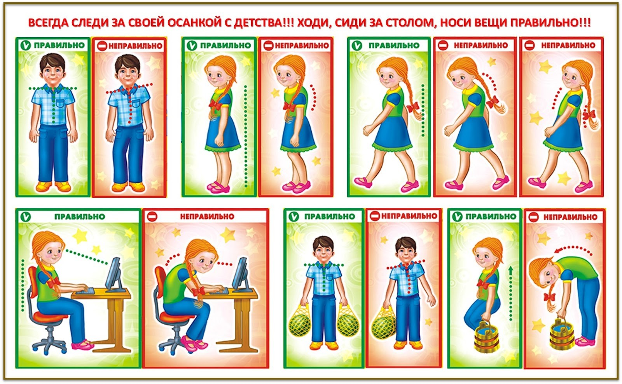

Slide 5
Осанка- это привычная, непринужденная манера держать свое тело. Если она правильная, то фигура выглядит красивой, стройной, а походка легкой и упругой.
К сожалению родители не всегда уделяют внимание формированию у ребенка правильной осанки. А ведь семья несет основную ответственность за формирование правильной осанки.
У ребенка должна быть своя мебель подобранная по росту.

Slide 6
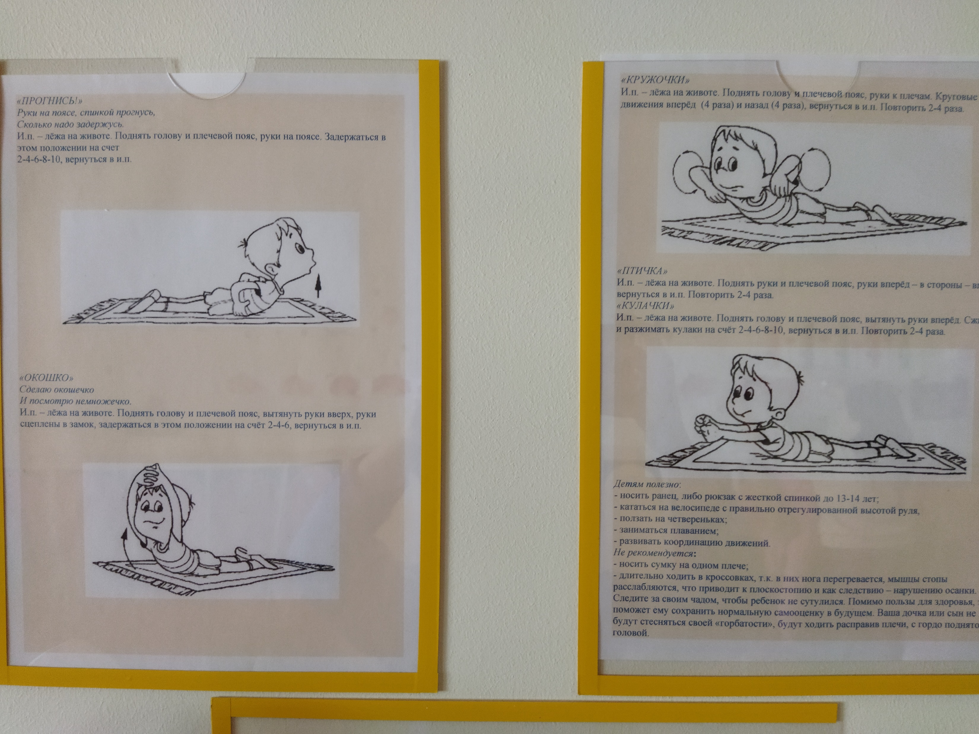
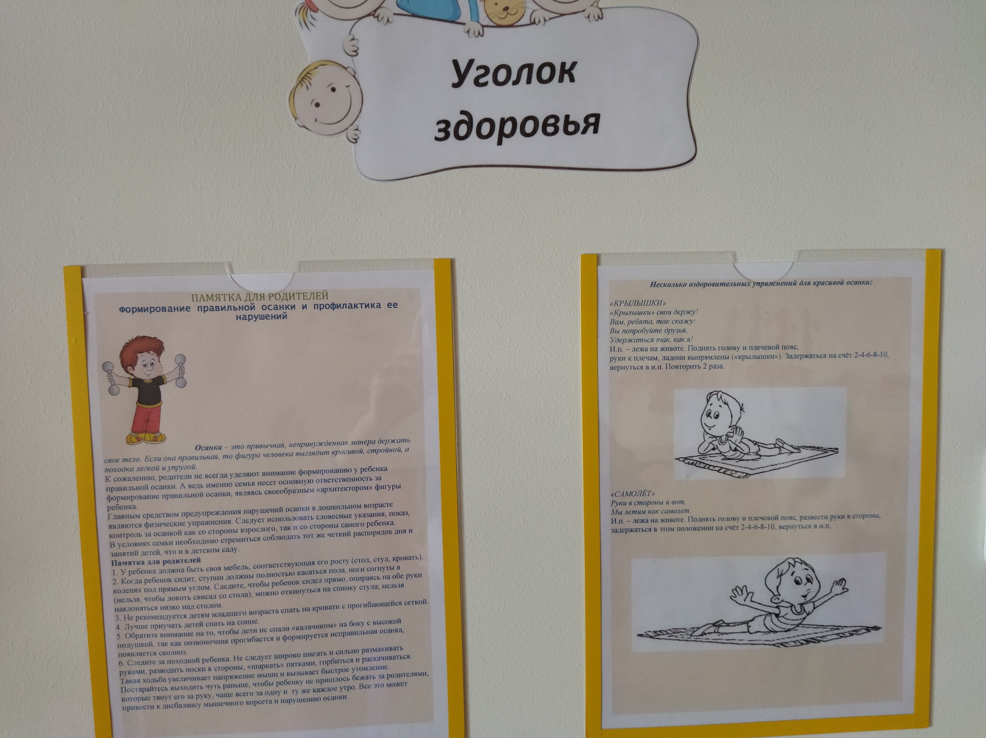
Консультация для родителей в уголке здоровья.

Slide 7
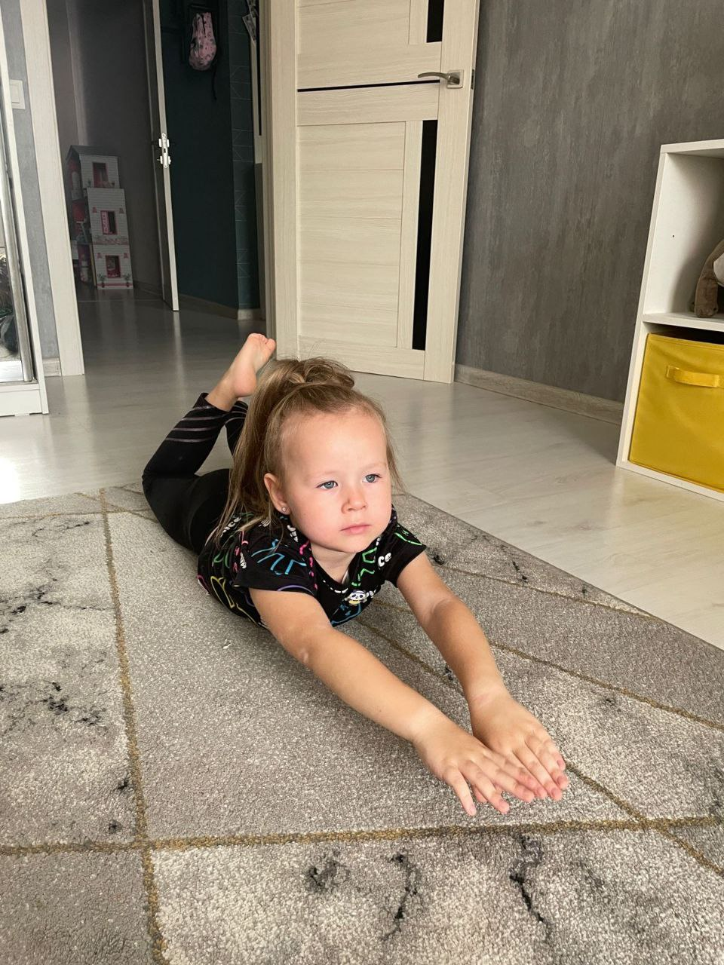
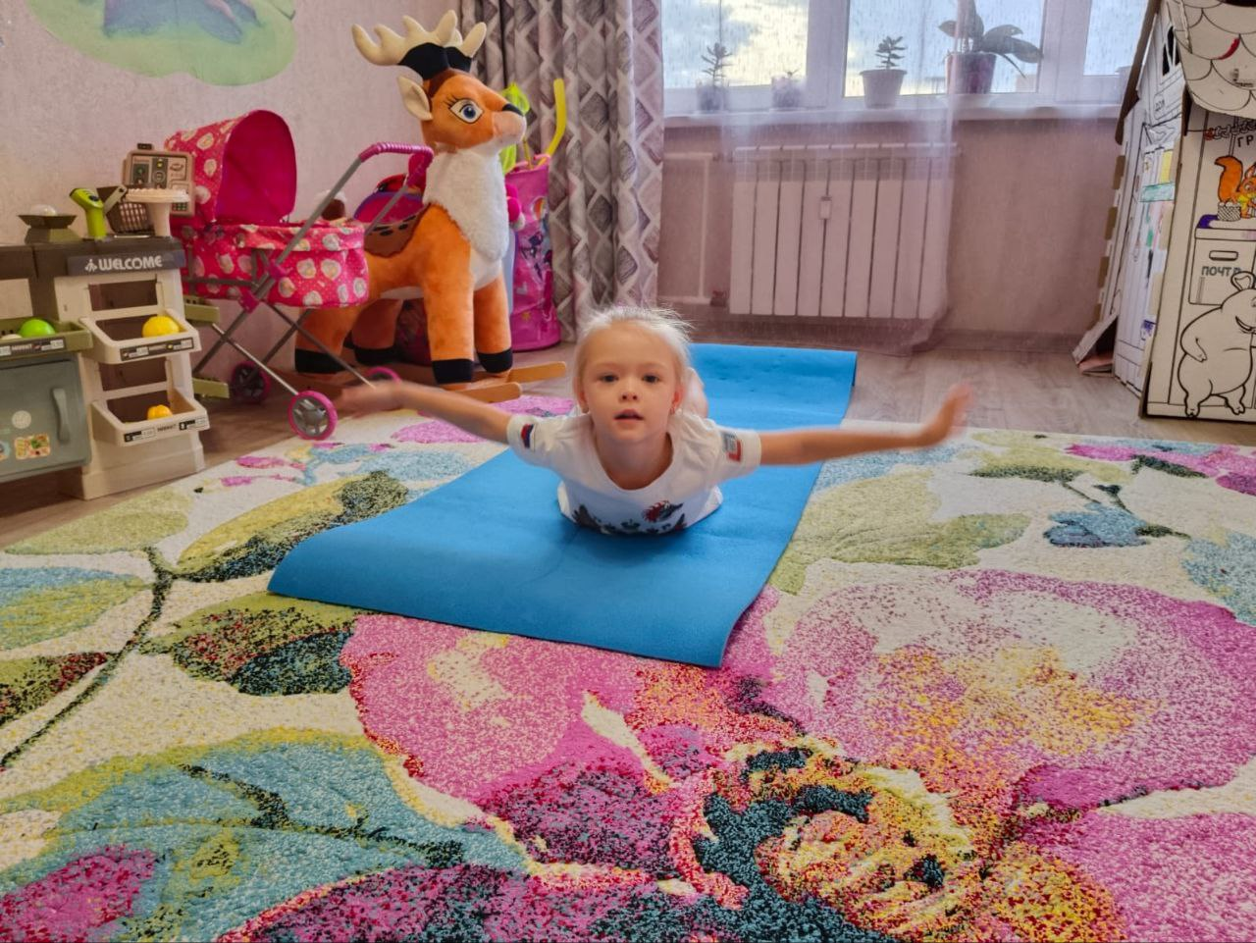

Slide 8
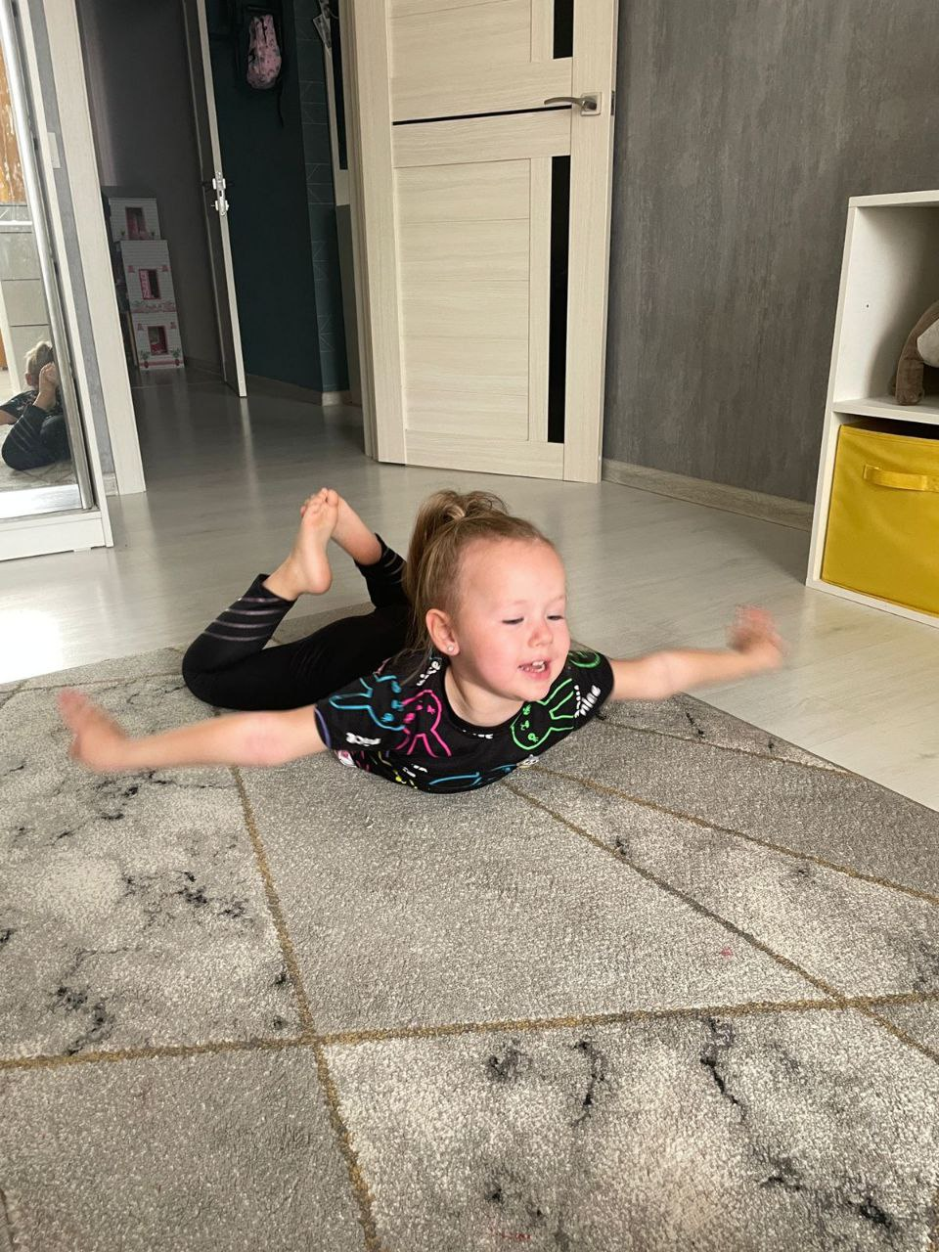
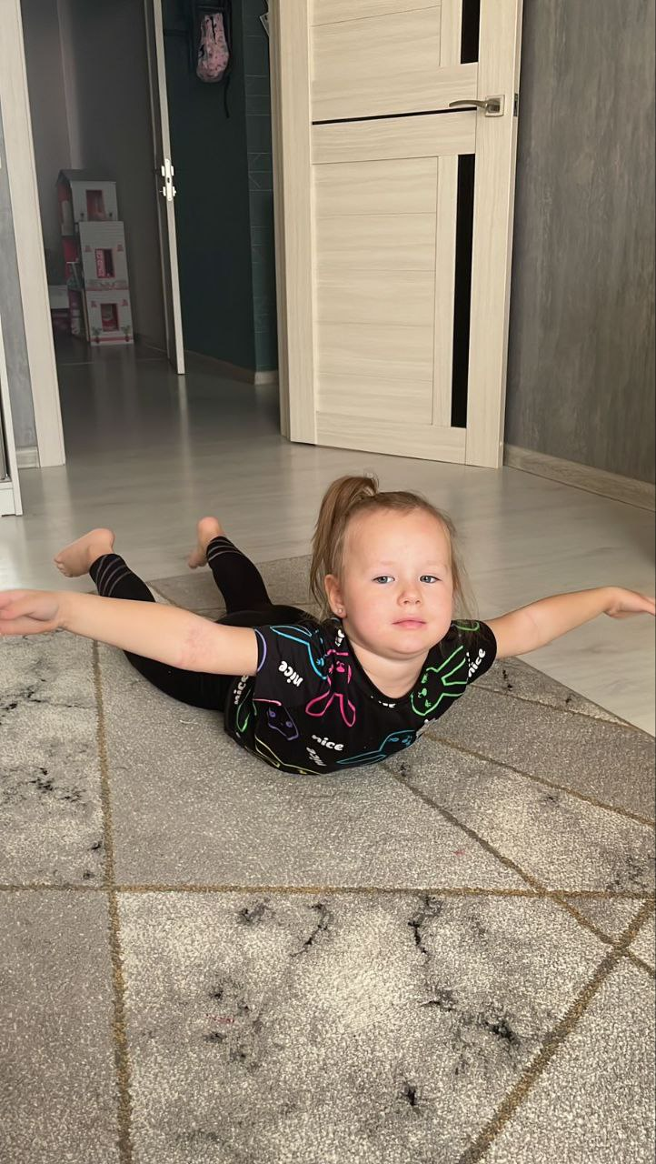

Slide 9
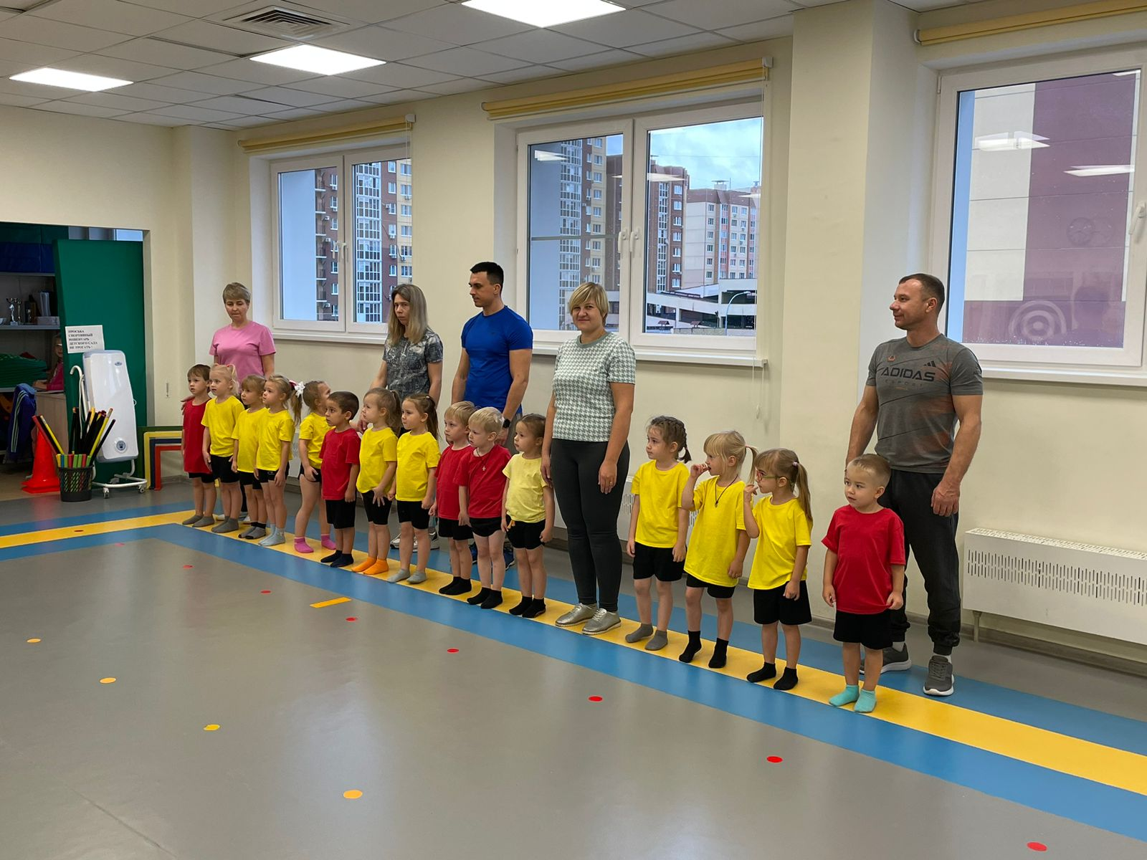
Мастер класс с родителями
рассказали о том, как влияют физические упражнения на развитие двигательного аппарата детей и координацию движений, показали игровые упражнения, как можно заниматься вместе с детьми дома.

Slide 10
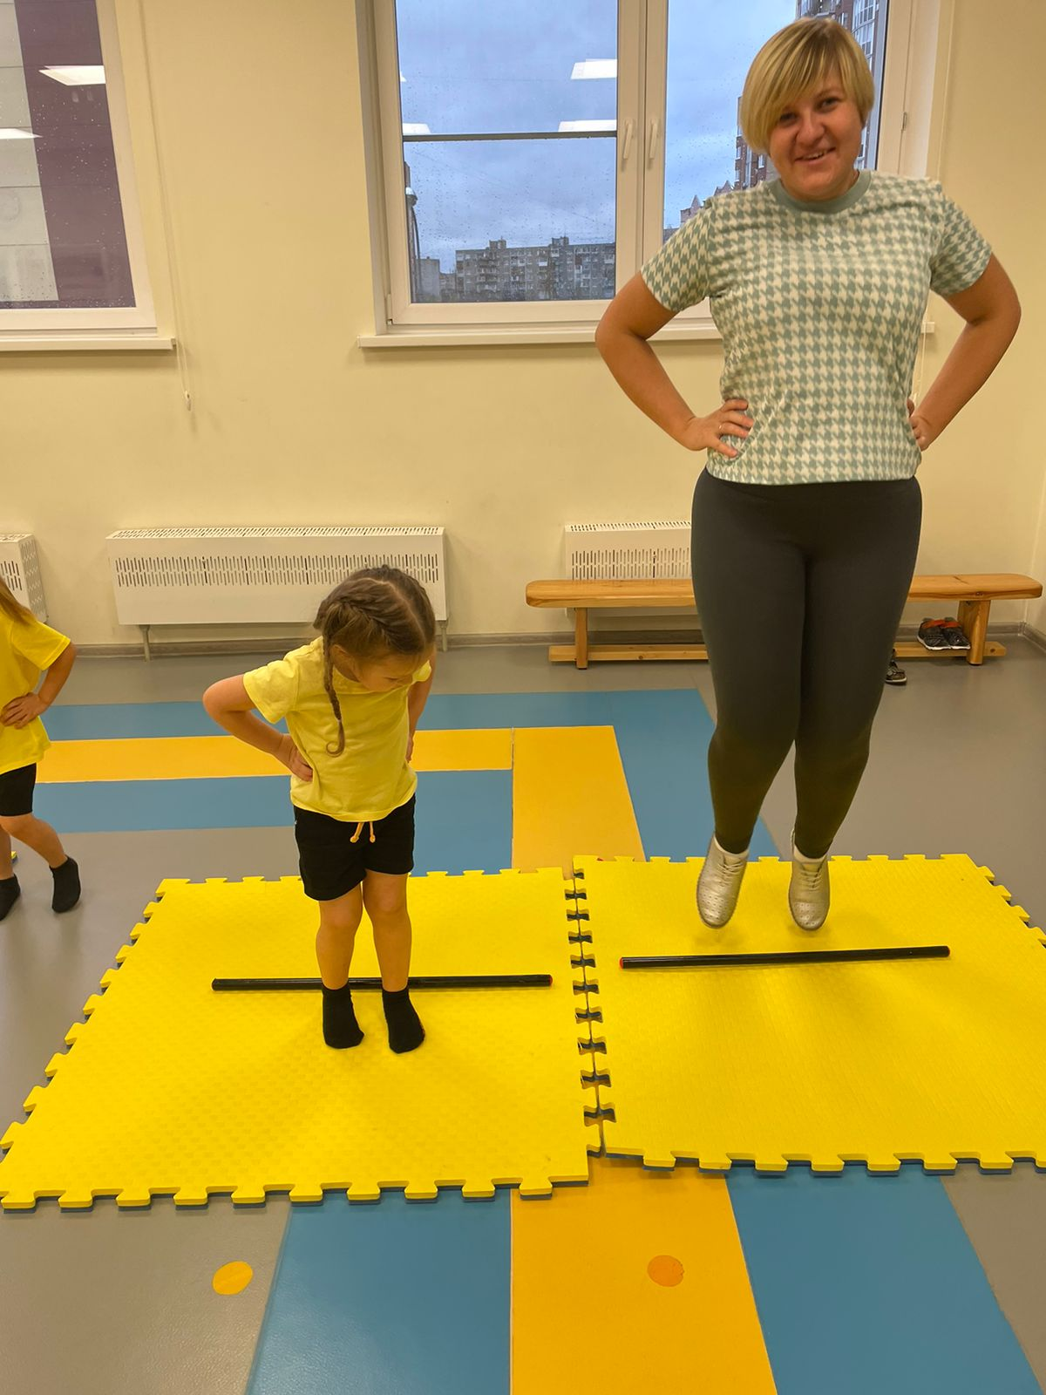
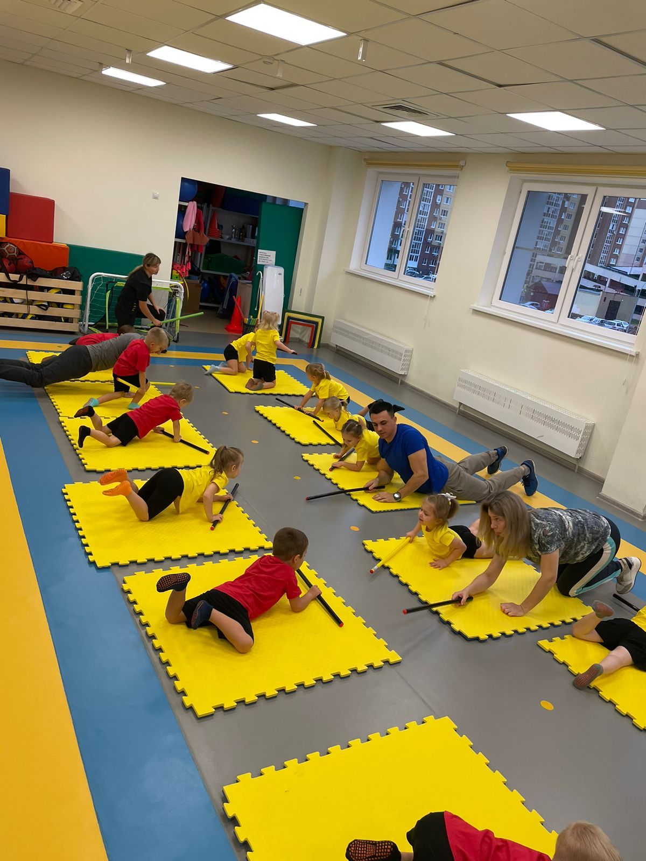

Slide 11
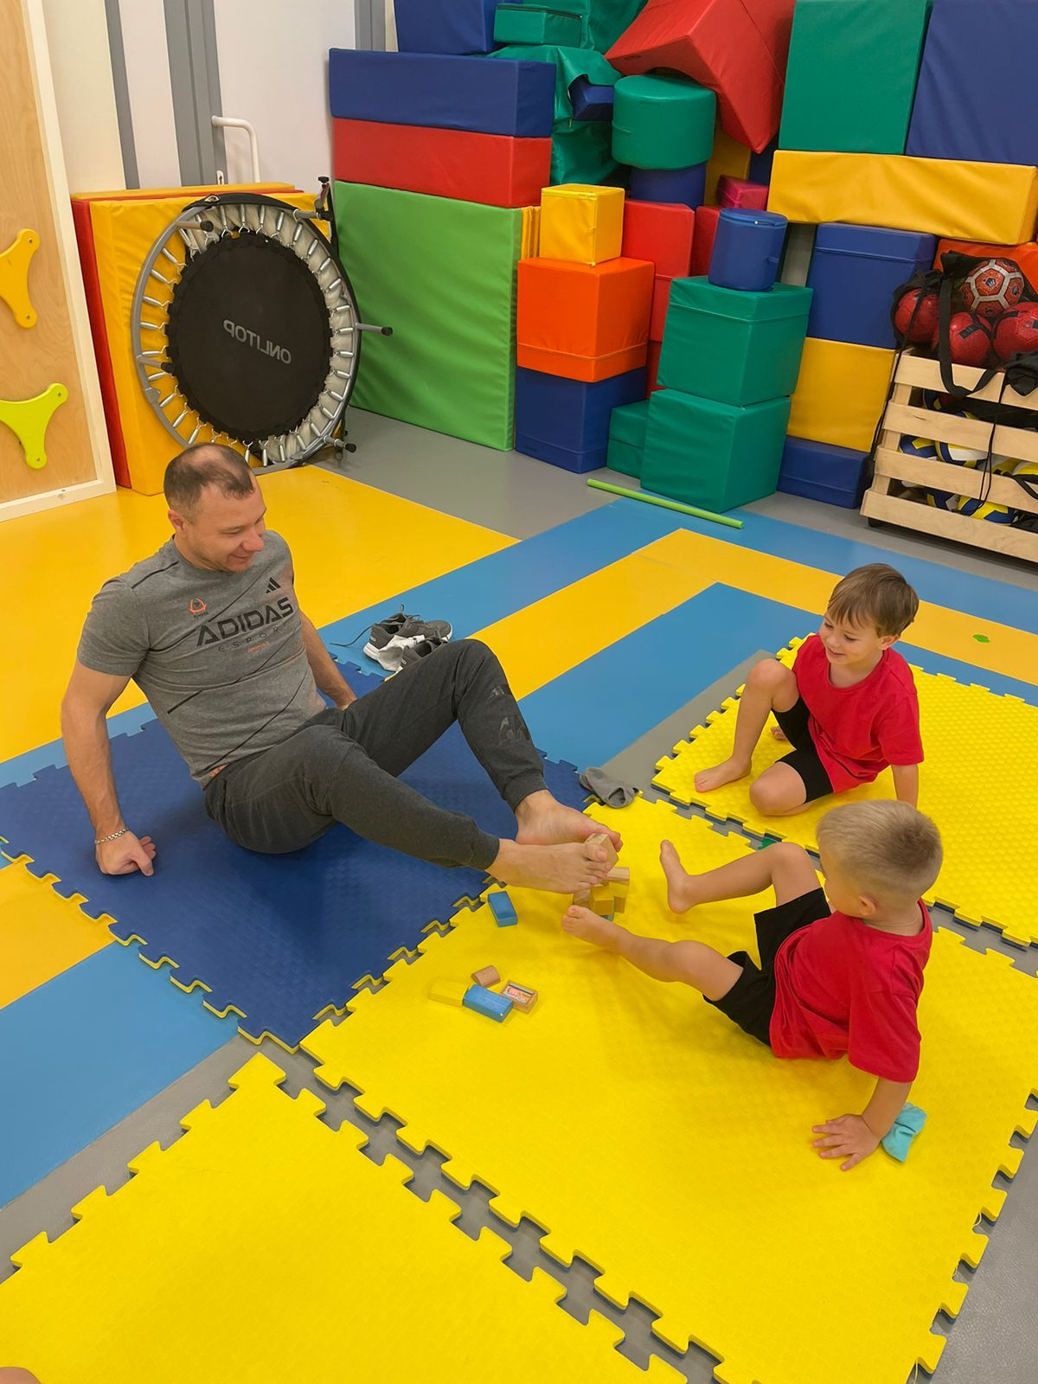
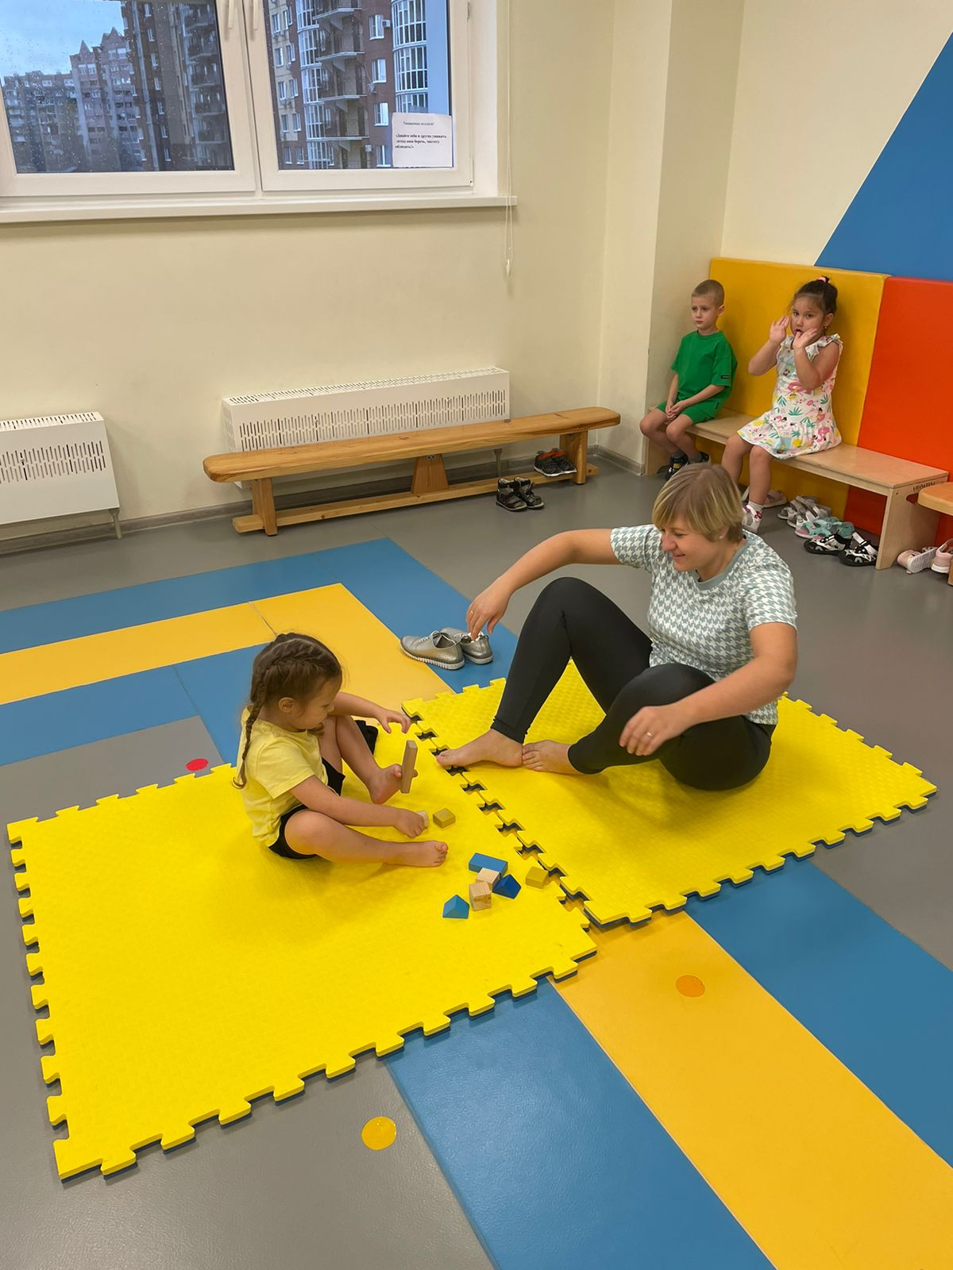

Slide 12
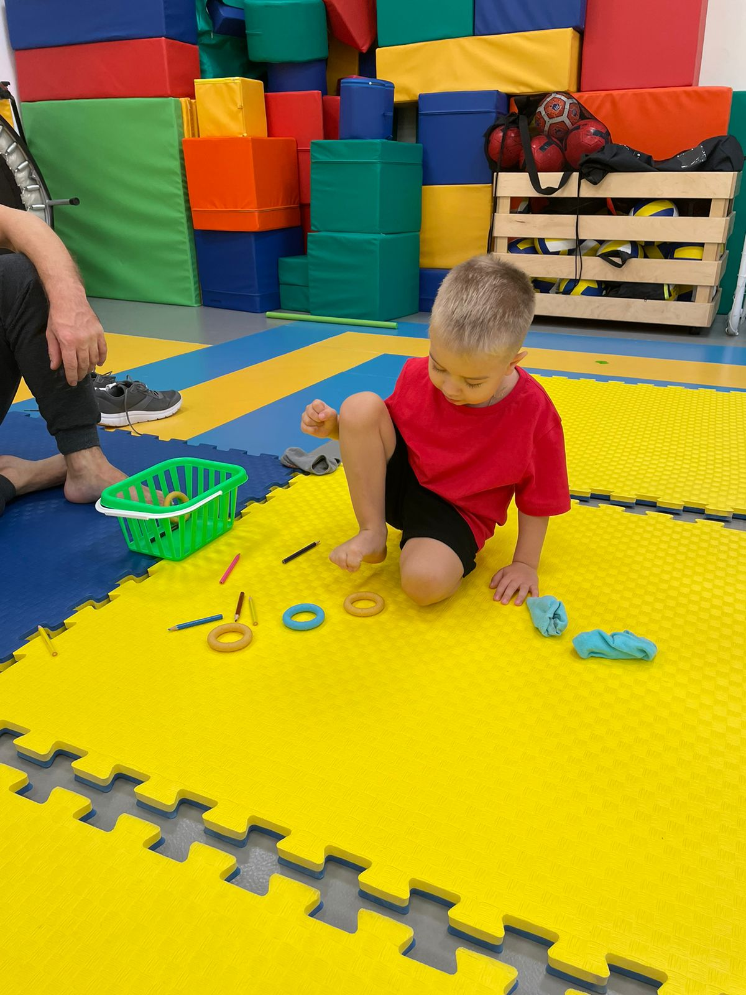
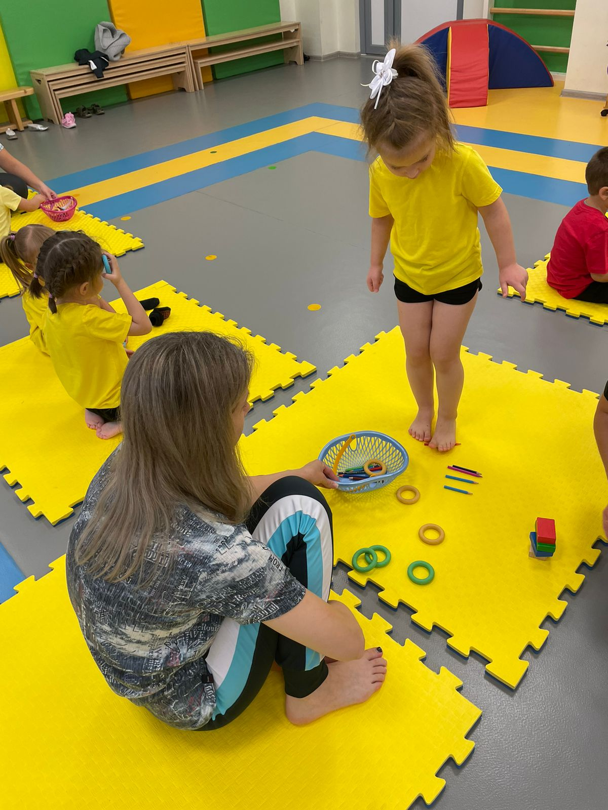

Slide 13
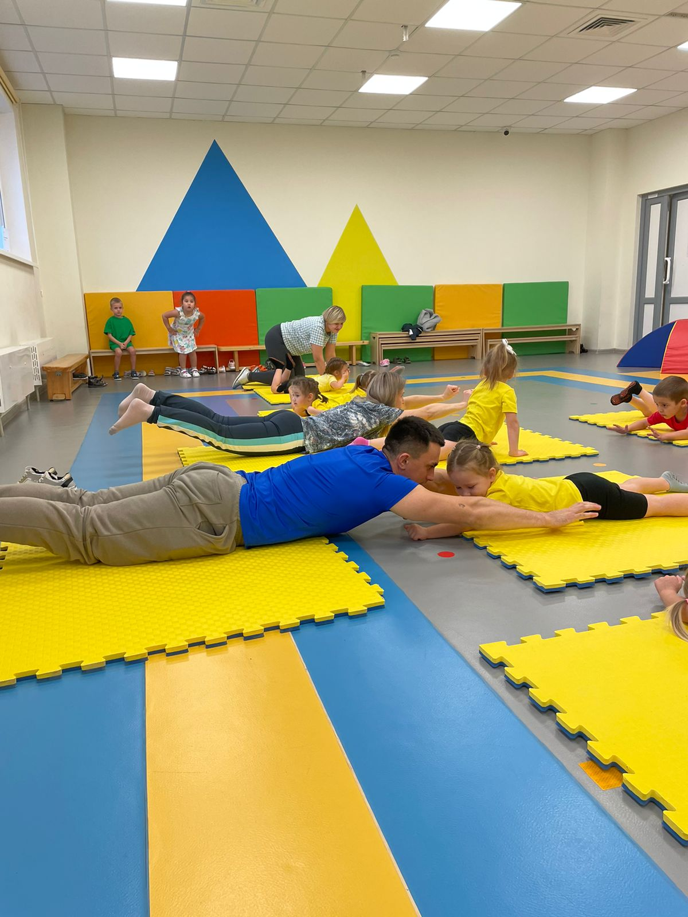
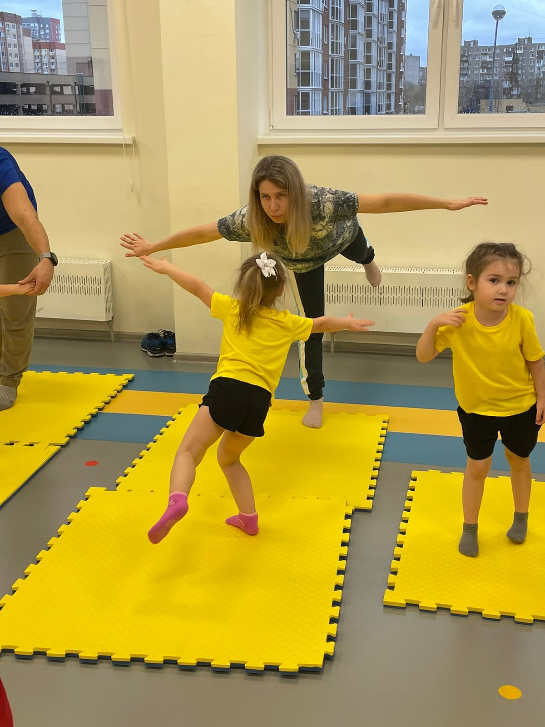

Slide 14
Учитывая актуальность проблемы, я считаю, что физическое развитее детей, направлено на коррекцию и профилактику плоскостопия и нарушения осанки у дошкольников, сегодня как никогда востребовано в ДОУ.
Применение общеукрепляющих и корригирующих упражнений в период формирования опорно-двигательного аппарата в процессе роста имеет особенно важное значение.

Slide 15
